Slide 2
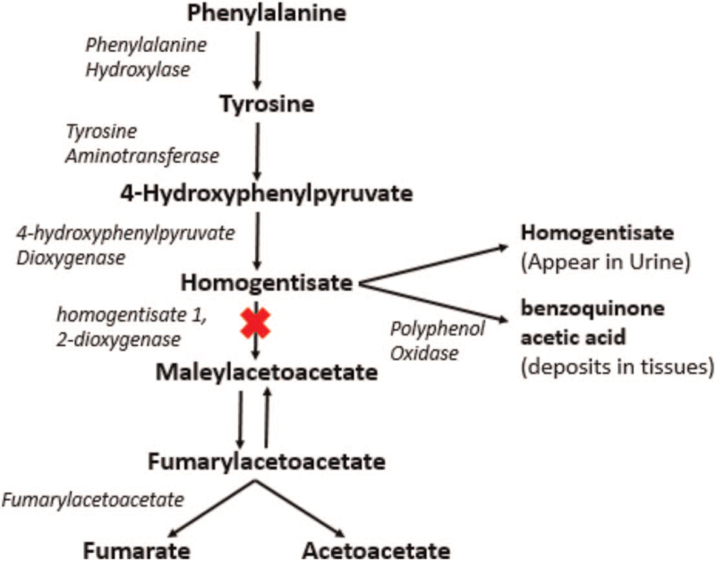
AKU
OR, 250.000’ de 1
HGA metabolize etme kusuru
HGA idrarda atılır
Okside veya alkali olunca siyah idrar
Okronozis
Pigmentin atılamaması (BAA) ve dokuya çökmesi
Kas-iskelet birikimi ilişkili durum OA
AKU olgularının yaklaşık 3 te biri

Slide 3
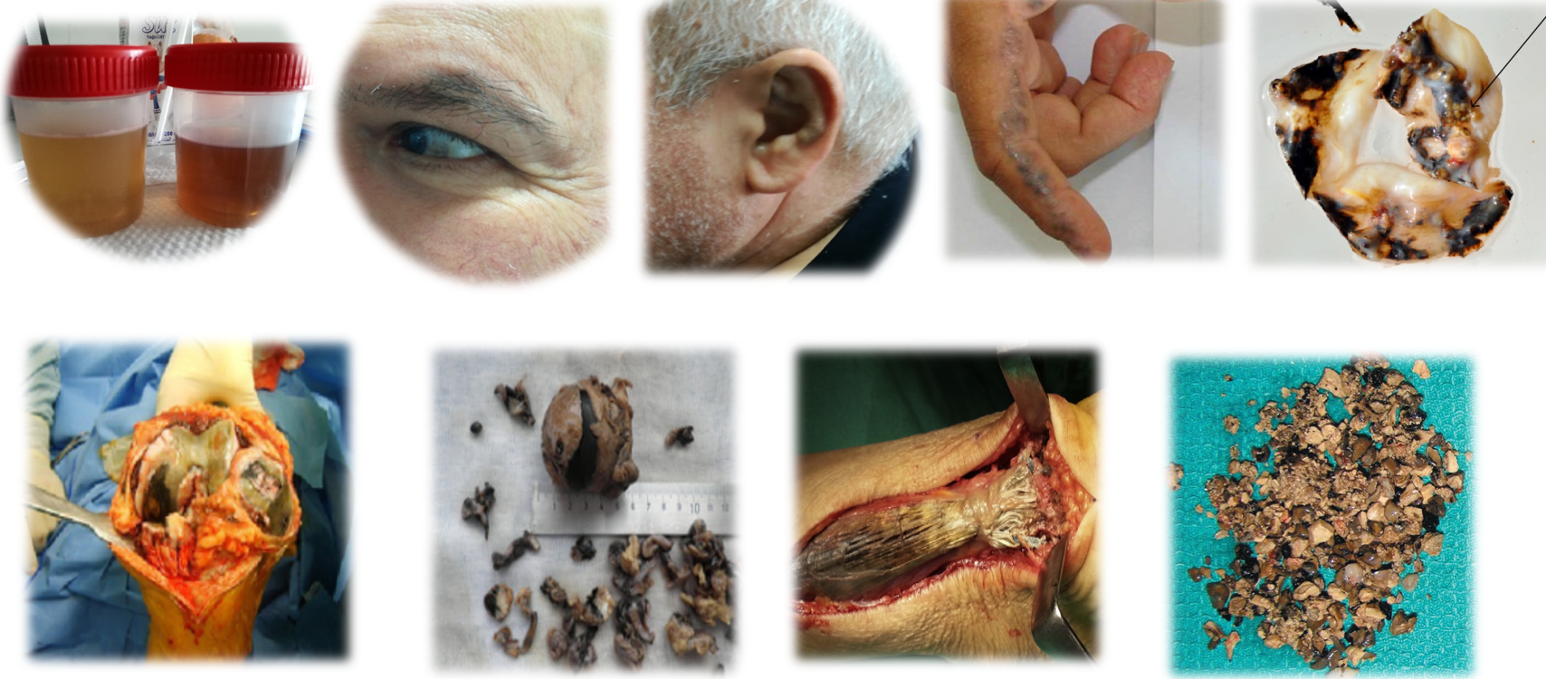
İlk bulgu infant döneminde başlayan siyah idrar
Bebek bezinde siyah renk
30’ lu yaşların başında (veya daha erken) bel ağrıları
Tendon ruptürleri
Aortik tutulum, KKY, ileti defektleri
Böbrek, mesane, prostat ve tükrük bezi taşı
Kulak kartilajında, sklerada veya ciltte gri pigmentasyon
Spinal tutulum
Mobilitede azalma, fraktür, osteoporoz
Torasik tutulum
Göğüs ekspansiyonunda azalma
Restriktif akciğer hastalığı
Nörolojik
Sinir basıları (kompresif nöropati)
Klinik Bulgular

Slide 4
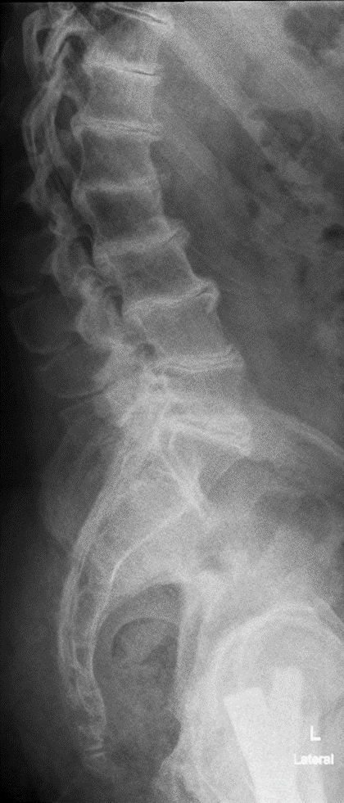
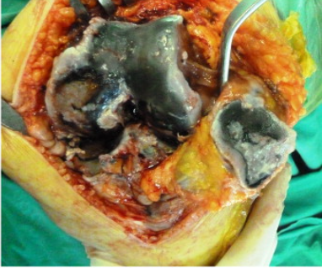
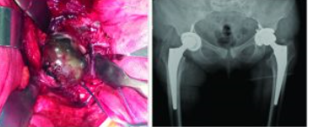
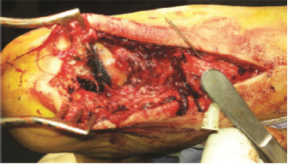
Okronotik Artropati
Periferik artrit; en sık yük taşıyan eklemlerde
(diz ve kalça)
(%50 non spesifik sinovit) (3-4. dekat)
Spontan tendon veya ligaman yırtıkları
(Patella ve aşil en sık)
55 yaş civarında genelde en az bir ekleme yönelik geçirilmiş eklem replasmanı veya laminektomi operasyonu
Kifoz, lomber lordozun kaybolması, miyelopati ve disk prolapsusu
Wu, K., et al.,. European journal of rheumatology, 2019. 6(2): p. 98.
Notes:
-Omurga tutulumu; kifoz, vertebralarda yükseklik kaybı, lomber lordozun kaybolması, miyelopati ve disk prolapsusu
-Periferik artrit; en sık yük taşıyan eklemlerde (diz ve kalça)
(%50 non spesifik sinovit) (3.-4. dekat)
-Spontan tendon veya ligaman yırtıkları (Patella ve aşil en sık)
-Kostal kıkırdak ve kostovertebral eklem tutulumuna bağlı göğüs ekspansiyonunda azalma
-55 yaş civarında genelde en az bir ekleme yönelik geçirilmiş eklem replasmanı veya laminektomi operasyonu
Diz en sık etkilenen periferik eklemdir ve vakaların% 64'ünde bulunur; Ancak, diz dejenerasyonu genellikle spinal semptomların başlamasından yıllar sonra ortaya çıkar. Sinovyal efüzyonun aspirasyonunda genellikle “karabiber işareti” olarak da adlandırılan yüzen siyah parçacıklar görülür.
Okronotik tendinopatili hastalar arasında spontan tendon veya ligament rüptürlerinin prevalansının yaklaşık % 20 – 30’dir. Patellar ve Aşil tendonları en sık etkilenir ve çoğu zaman traksiyon tendonlarının insersio bölgelerini etkilenir ve bu da entezopatiye yol açar. Aşil tendonunun ultrason değerlendirmesinde; fibril patern kaybı, kalınlık artışı, küçük kalsifikasyon odağı ve retrokalkaneal bursa boyutunda artış olduğu gösterilmiştir
Genelde elli yaşından sonra hastalara diz, kalça veya omuz rekonstrüksiyon ameliyatı yapılması gerekir.
Erkeklerde progresyon kadınlara göre daha hızlı.

Slide 5
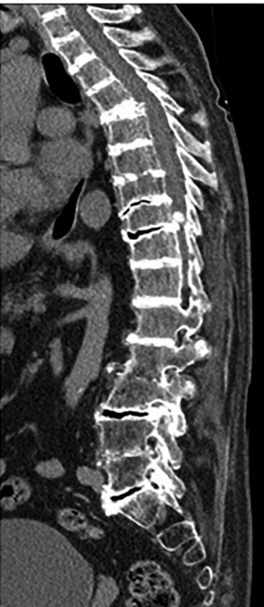
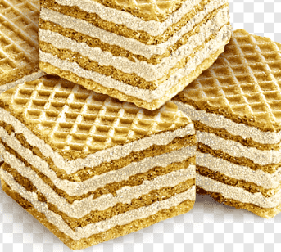
Omurgada
İVD önemli hedef
Diskte daralma ve kalsifikasyon

Slide 6
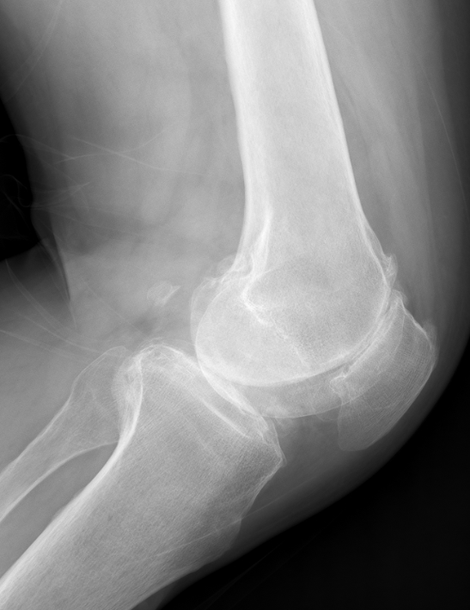
Notes:
1-Bilateral dizde eklem aralığında azalma, erozyonlar
2-patellofemoral entezopati, artroz, eroziv değişiklikler, osteofit,loose bodies

Slide 7
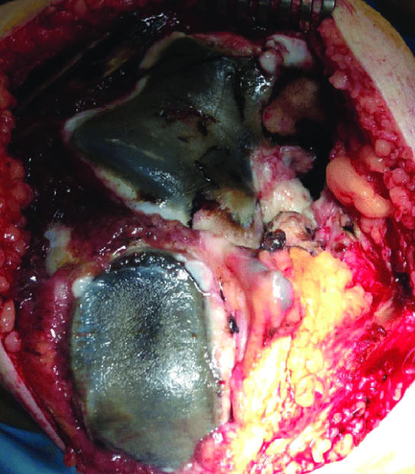
Ortalama 55 yaşında artroplasti
Ortalama 10 yıl önce

Slide 8
AKU hastaları tarandı
17 Hasta (10 E, 7 K)
Tümünde idrarda HGA vardı ve gen testi pozitifti
5 Hasta pediatrik yaş grubundaydı ve çalışmadan dışlandı
Toplam 12 erişkin AKU hasta
Ortanca yaş 52 (17–62)
7 (%60) Erkek
7 (%60) hastada akraba evliliği öyküsü
En sık mutasyon c.175delA (%37.5)

Slide 9
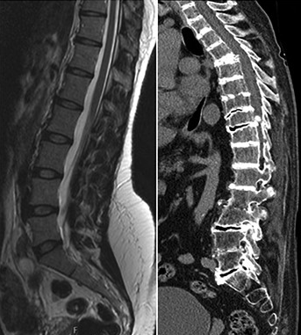
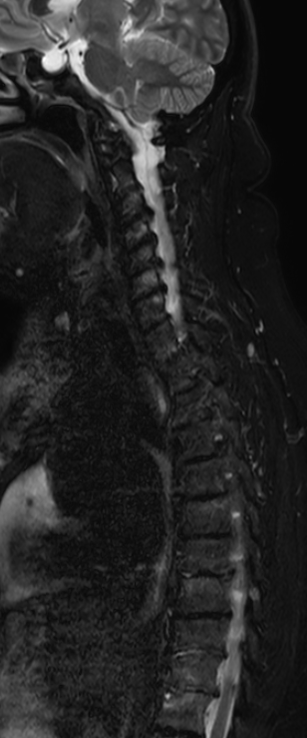
OcA
8 hastada mevcuttu (%70)
OcA semptomları median 36 (27–48)
Başlangıç semptomu
Bel ağrısı %90 ve periferik eklem bulgusu (%10)
Zaman içerisinde tümünde bel ağrısı
%40 da İBP var
%90 boyda kısalma
Tümünde omurgada dejeneratif değişiklikler
Cx (%90) diğer bölgeler %100
Lumbar lordozun tersine dönmesi (%100)
Hastaların %25 de en az 3 CIL+
Sakroiliit mNY ve MR (%25 ve %60)

Slide 10
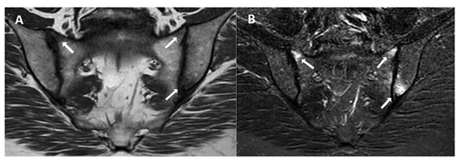
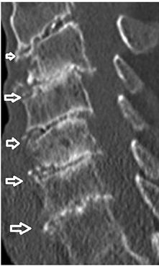
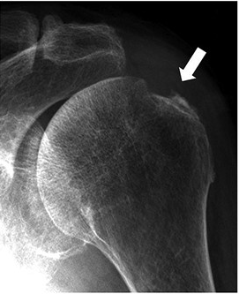
OcA
Tümünde periferal semptomlar var (ancak başlangıç bulgusu olarak sadece biri)
Periferal semp başlangıcı ortanca 46.5 (34–58)
İnflamatuar tutukluk %50
Objektif artrit %30
Yapısal değişiklik
Omuz Y%90, kalça %50 diz %75
%50 hasta median 52 yaş artroplasti

Slide 11
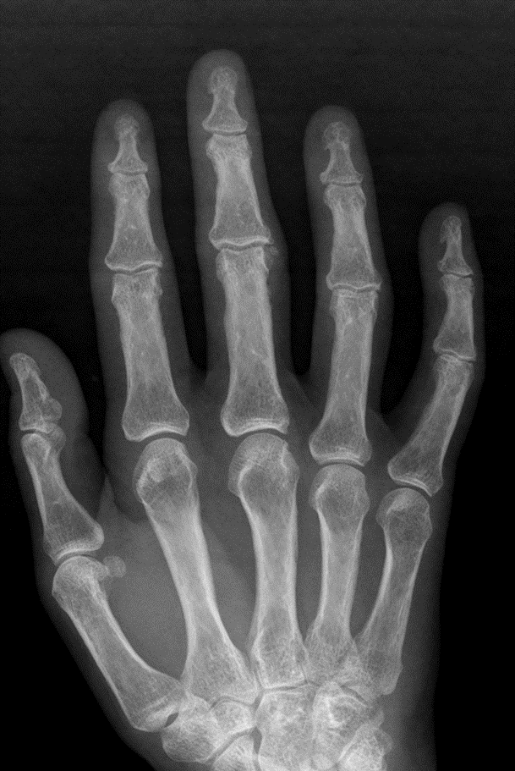
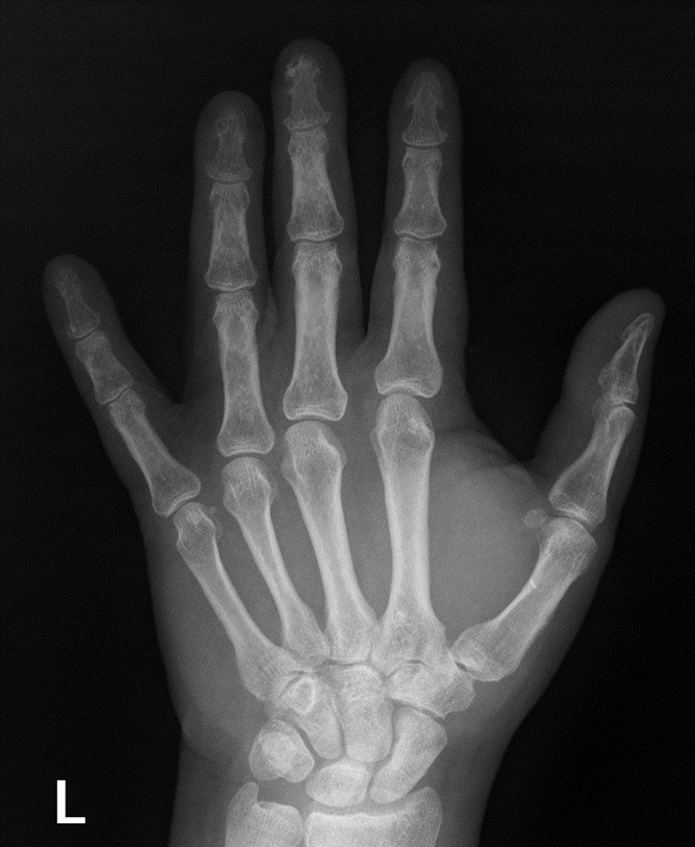
Sağ 3. PIF’de yumuşak doku kalsifikasyonu
Sol 3. MKF’de erozyon
Akro-osteolizis
Notes:
1 hastada sol üçüncü MCP'de erozyon ve sağ üçüncü proksimal interfalangeal falanksta (PIP) yumuşak doku kalsifikasyonu mevcuttu.
6. hastada akro-osteolizis saptandı.

Slide 12
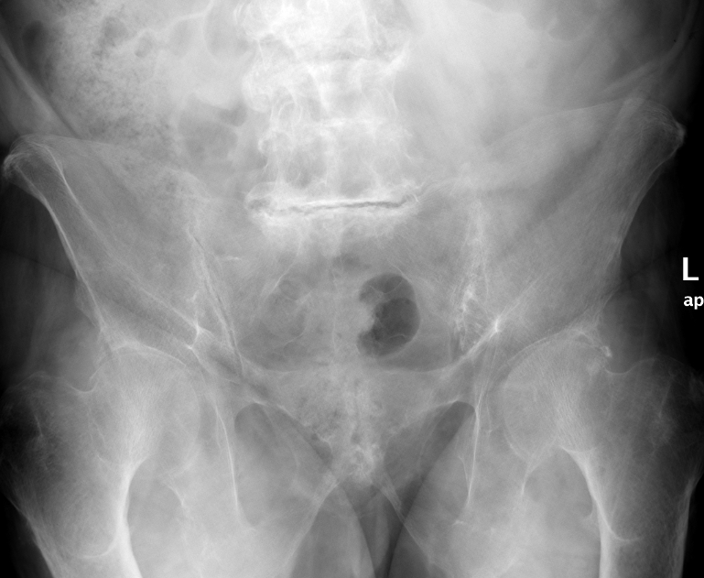
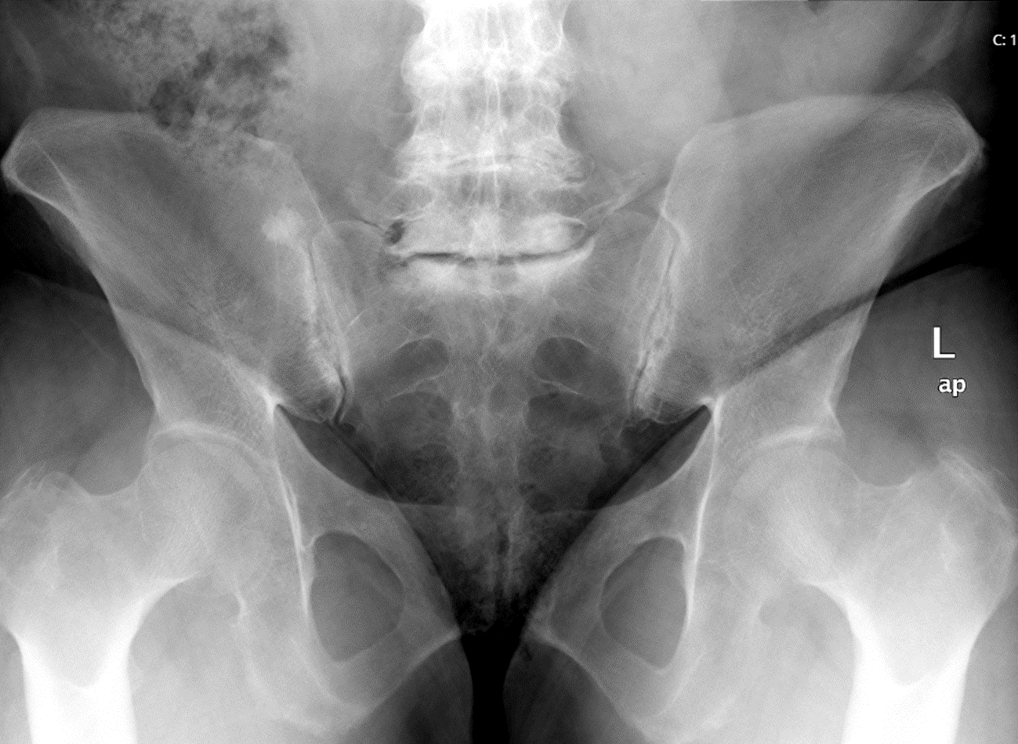
OcA
AFR yüksekliği (başlangıçta) %60
B27-
%25 hastada yüksek titrede ANA
%25 hastada RF + ve 1 hastada CCP+
1 hastada RA (İLD de var)
5 Hasta (%60) ASAS ax-SpA (2 si r-axSpA)
2 hasta TNFi ve yanıt + (1 AS ve 1 nr)
CTD bulgusu –
1 hastada sklerit

Slide 13
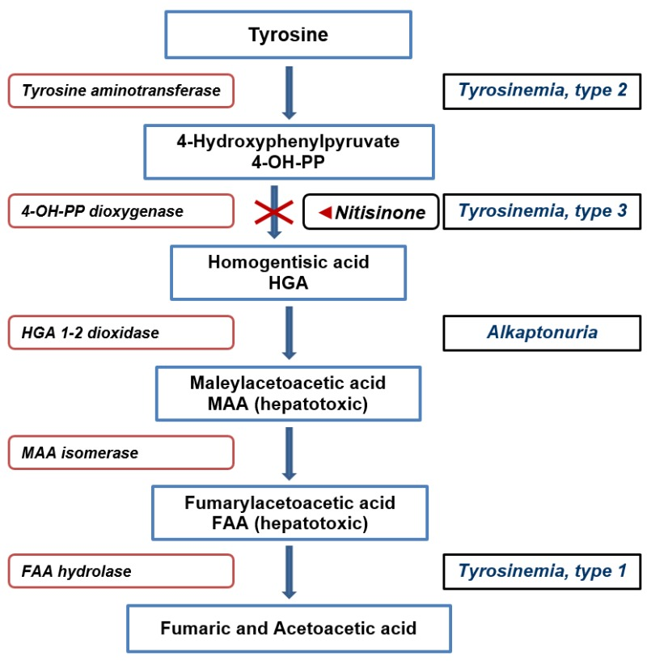
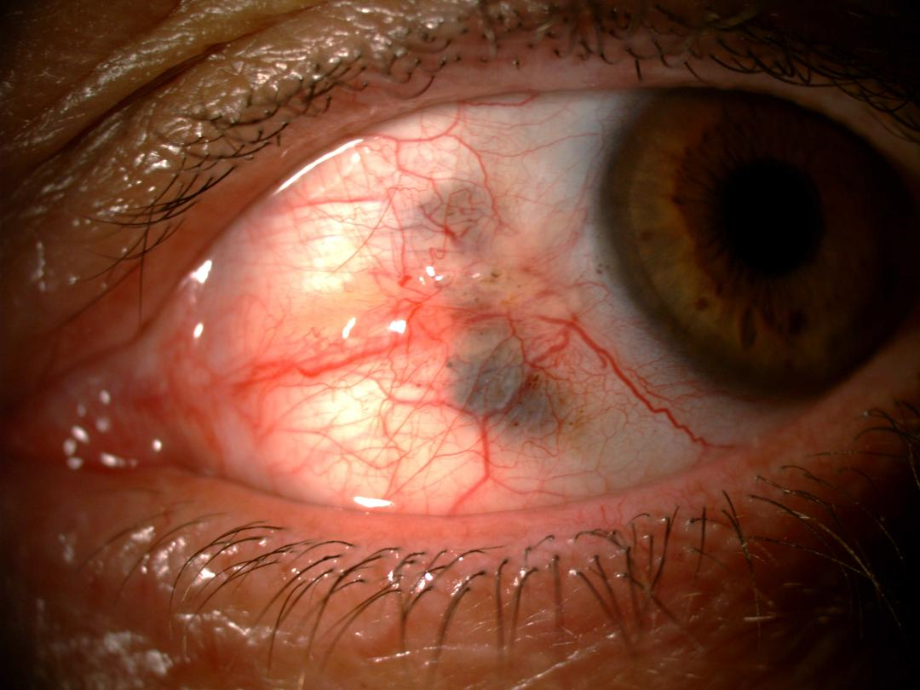
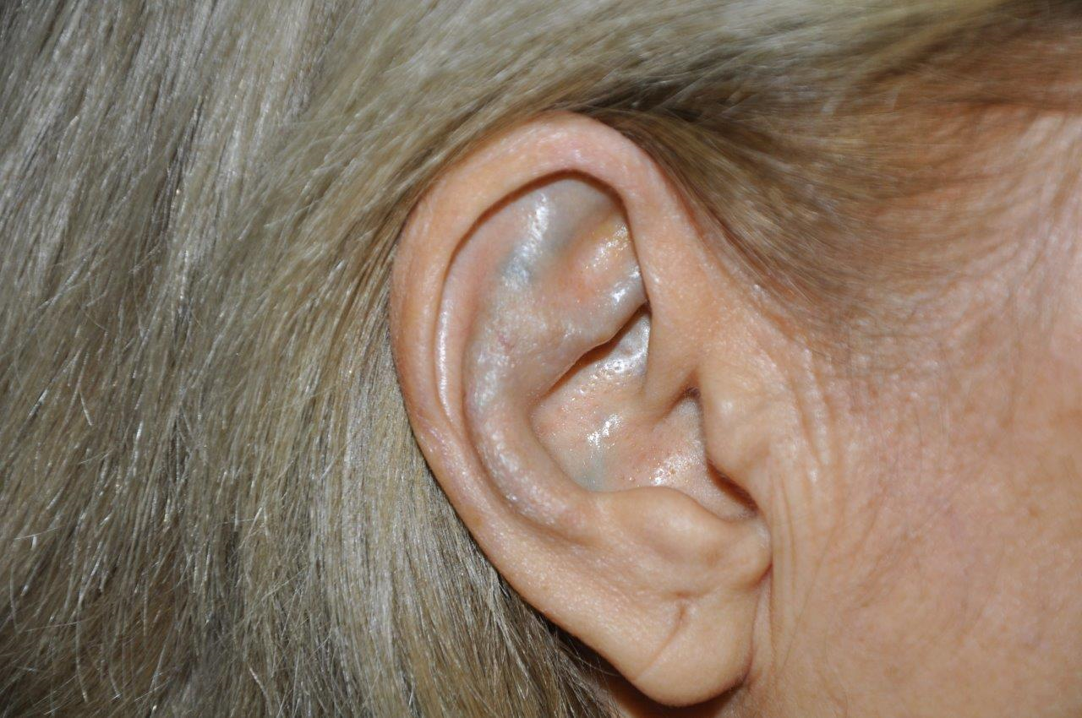
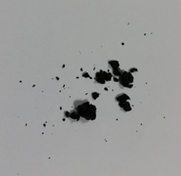
OcA
Tümünde pigmentasyon (cilt, göz vb)
Kalp tutulumu yok
%50 böbek taşı
7 hasta nitisinone

Slide 14
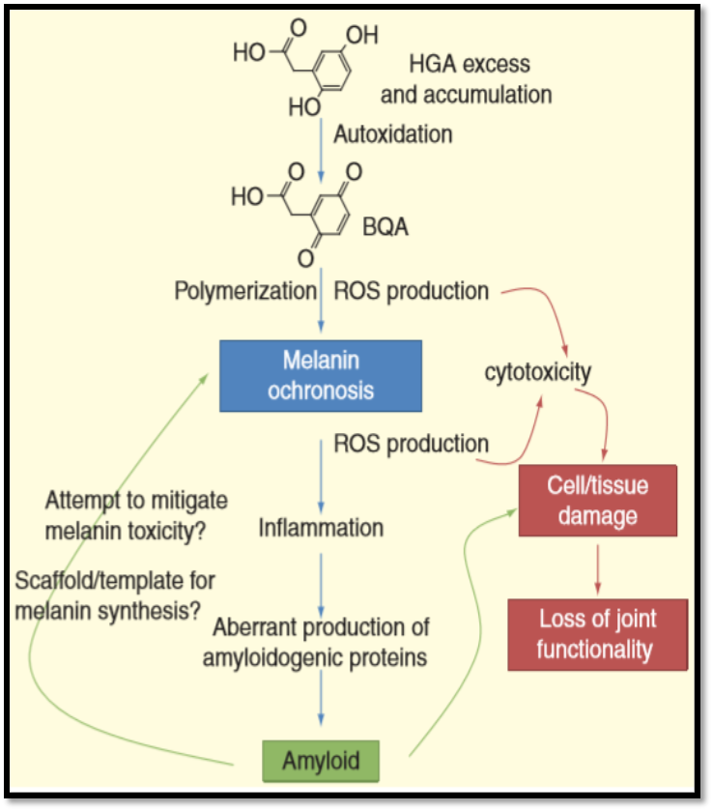
AKU hastalarınn %70’ de OcA
Hastaların neredeyse %80 de inflamatuar hastalık overlap
İnflamatuar yolakların aktive olması!!

Slide 15
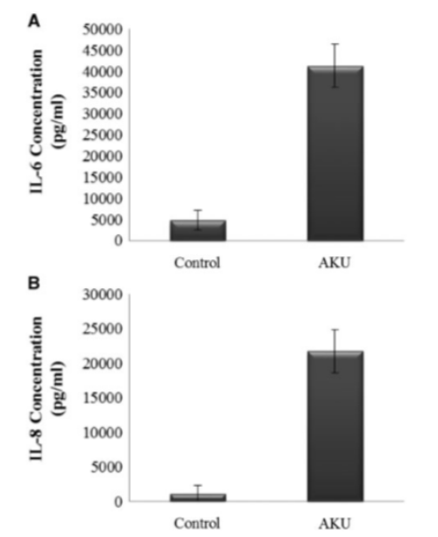
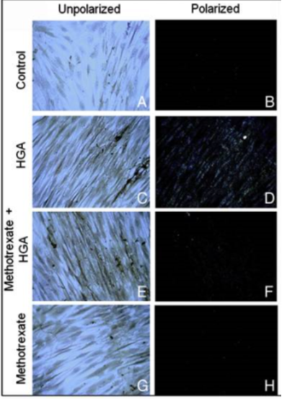
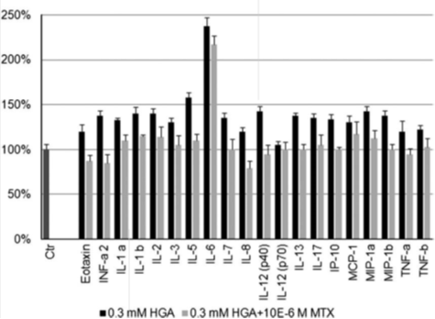
AKU’da, kondrositler reaktif oksijen radikallerine bağlı strese daha açık
Homogentisik asitin oksidasyonu dejeneratif inflamasyona yol açar, pro-inflamatuar sitokin salınımının artar (IL-6, IL-8 ve TNF-a gibi)
Mtx’ın sitokin ekspresyonu ve HGA kaynaklı A-amiloid agregatlarını azalttığı gösterilmiştir.
*Braconi, D., et al. Expert review of proteomics, 2013. 10(6): p. 521-535.
**Spreafico, A., et al.,. Rheumatology, 2013. 52(9): p. 1667-1673.
***Millucci, L., et al.,. Biochimica et Biophysica Acta (BBA)-Molecular Basis of Disease, 2012. 1822(11): p. 1682-1691.
Notes:
Alkaptonüri hastalarından elde edilen okronotik olan ve olmayan kondrositlerde yapılan proteomiks analizinde;Alkaptonüri hastalığında, hücrelerin reaktif oksijen radikallerine bağlı strese daha açık olduğu gösterilmiştir.
Homogentisik asitin (HGA) benzokionon asetata oksidasyonunun dejeneratif inflamasyona yol açtığı,bunu pro-inflamatuvar sitokin salınımının artırılması ile yaptığı (IL-6, IL-8 ve TNF-a gibi), HGA ile muamele edilen insan kondrositlerinin SAA salgıladığı ve Nac + Asc'nin bunun azaltabileceği gösterilmiştir.
7 alkaptonürik hastanın kondrositleri ile hücre kültürü ortamında yapılan çalışmada, AKU’da amiloid (SAA/SAP) ve inflamatuar sitokin ekspresyonunun artmış olduğu, metotreksatın, sitokin ekspresyonu ve (-% 97) HGA kaynaklı A-amiloid agregatlarını azalttığı gösterilmiştir.

Slide 16
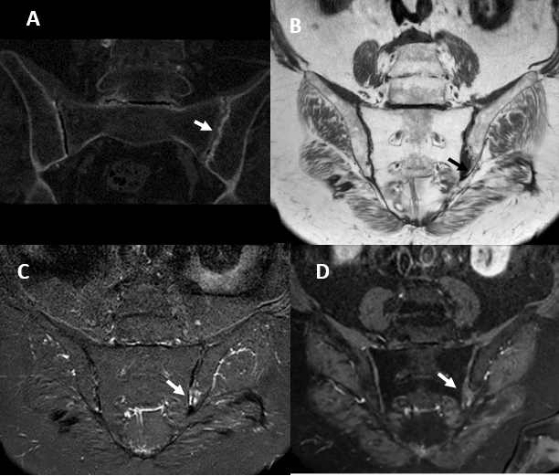
AKU hastalarınn %70’ de OcA
Hastaların neredeyse %80 de inflamatuar hastalık overlap
İnflamatuar yolakların aktive olması!!
Kristaller SİE de depolanabiliyor!!
Şiddetli seyir
RA İLD ve literatür
Bx gereksinimi
Sol sakroiliak eklemde kristal birikimi ve erozyon
OA’de dejeneratif sürecin yanı sıra inflamatuar bulgular da görülebilir.
Biriken HGA ve metabolitleri inflamatuar yolakları tetikleyebilir.

